Slide 1
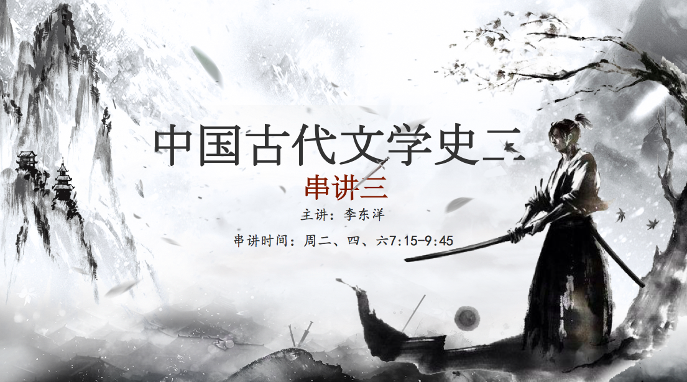
中国古代文学史（二）串讲三
——千里之行，始于足下
主讲：李东洋

Slide 2
注意！！！
2020年10月考试的本次串讲课，只是历年真题考点重点剖析，课件显示知识并非教材所有内容；
如需稳过，还请看精讲重播+刷题+背主观题！

Slide 3
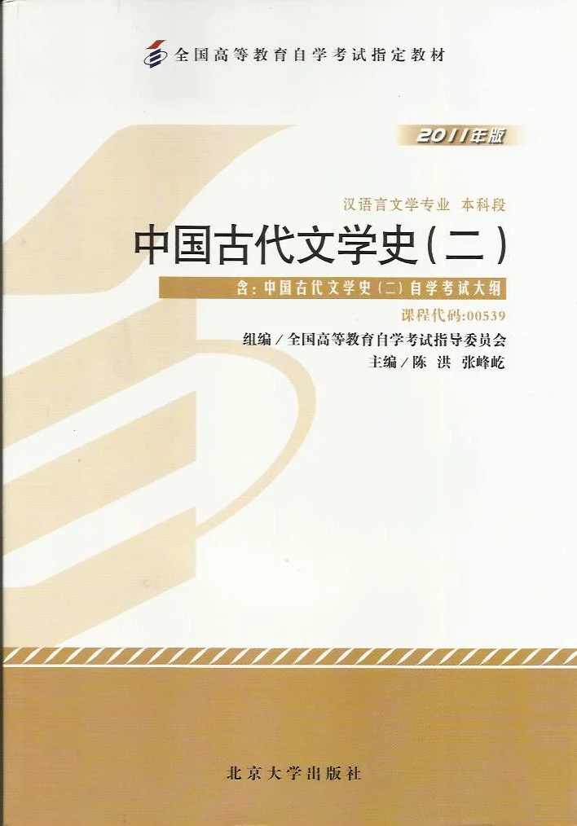
教材版本
课程：《中国古代文学史（二）》
课程代码：00539
教材：《中国古代文学史（二）》
主编：陈洪 张峰屹
出版社：北京大学出版社
出版时间：2011年9月

Slide 4
题型分析
各题型分值占比
题型 | 题量 | 分值
单选 | 30×1’ | 30’
多选 | 5×2’ | 10’
名词解释 | 4×3’ | 12’
简答 | 4×5’ | 20’
论述 | 2×14’ | 28’

Slide 5
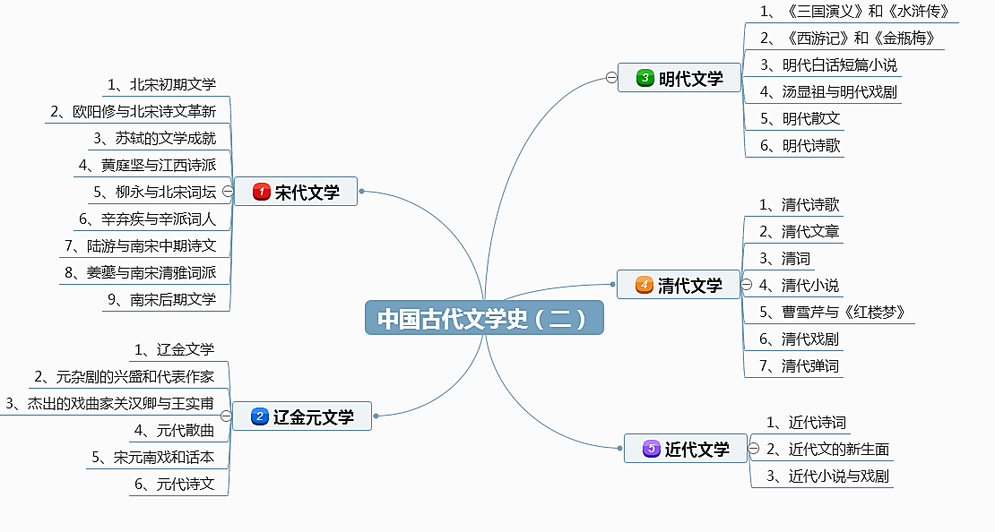
中国古代文学史（二）全书框架

Slide 6
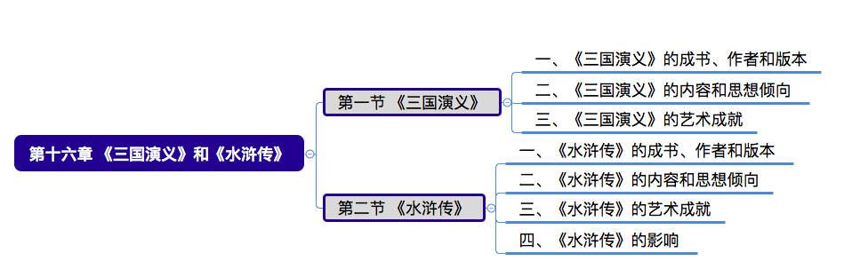

Slide 7
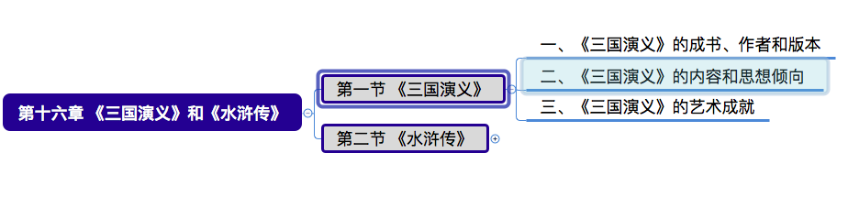
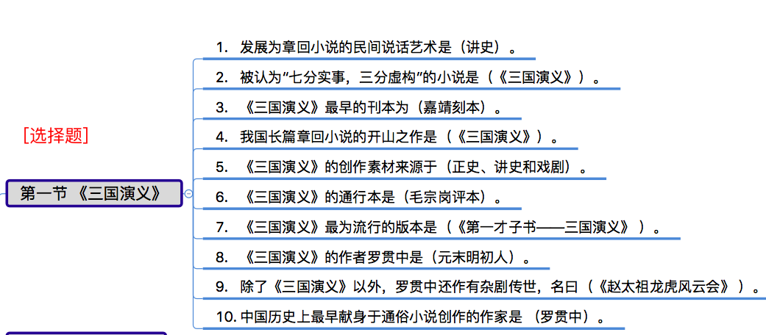

Slide 8
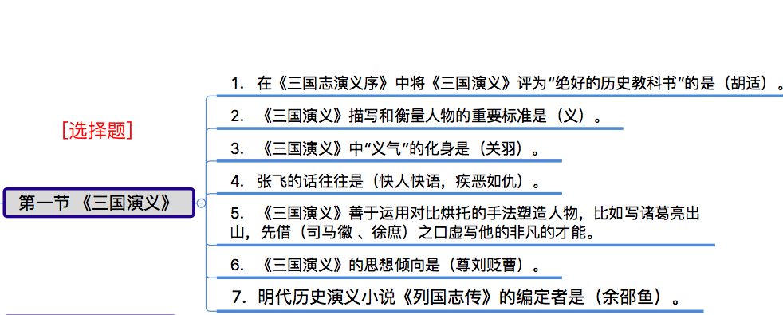

Slide 9
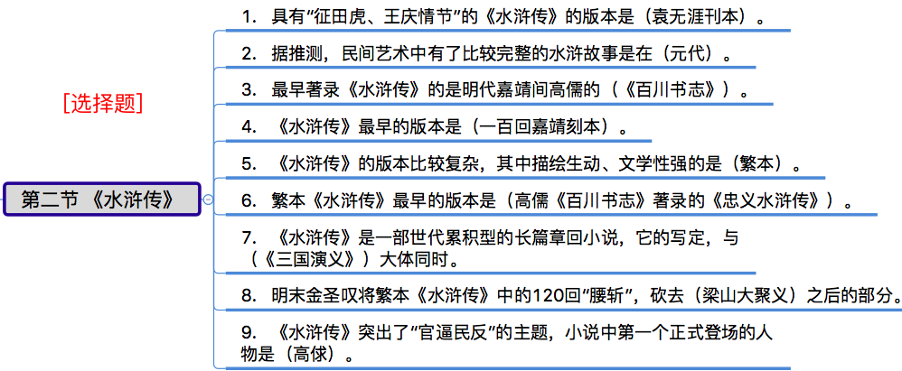

Slide 10
1、试述《三国演义》的思想倾向。 （1）《三国演义》依据史实加以文学性的演义，描述了东汉末年到三国归晋百余年的历史，艺术地再现了这一时期政治、军事、外交斗争，表现了“明君贤臣”的政治理想和儒家伦理道德观念。
（2）小说继承了宋代以来以蜀汉为正统的看法，表现出强烈的“尊刘贬曹”的倾向。通过对曹操的残暴奸诈、刘备的宽厚仁爱的描写，表现出对“仁政”、“明君贤相” 社会图景的向往。 （3）小说强调了“义”的道德价值，始终以“义”作为描写和衡量人物的重要标准，尤其是通过关羽形象的塑造和行为描写，表现了“义”不可违的道德原则。这种“义”在本质上强调的是人与人之间的以德相报、互相帮助，与民间流行的道德观念也是息息相通的。 （4）小说全面展示了汉晋之间政治、军事斗争的广阔性和复杂性，还展示出政治、军事斗争中复杂人性的种种表现。

Slide 11
2、试述《三国演义》虚实相间的艺术观念及其写作技法。 《三国演义》是我国第一部长篇历史小说，它在艺术上取得成功的基本条件，就是正确地处理了历史真实与艺术创造的关系问题。 （1）《三国演义》七分实事，三分虚构。 “七分实事”是指作品的主要框架、主要人物、主要事件是按照史书记载的真实情况来设计和组织安排的，从而给人以基本的历史真实感；“三分虚构”是指在人物和时间的细节描绘上，尽量采用民间传闻中的精彩片段，并附之以作者本人的虚构想象，使之在不影响基本真实的前提下，最大可能地增强故事和人物的艺术魅力。 （2）作者在对作品进行艺术虚构时,主要采用了以下几种技法： ①细心穿插，巧于构思，如“空城计”一段，作者将其插在“失街亭”和“斩马谡”之间，使之成为两个一般性情节之间的点睛之笔。 ②于史无征，采用传说。作者大胆采用民间传说，以增强作品的艺术性含量，如“桃园三结义”、“借东风”、“孔明吊丧”等。 ③本末倒置，改变史实。如关羽“单刀赴会”既与拥刘反曹的倾向一致，又突出了关羽的勇武凛然气概。 ④张冠李戴，移花接木。如“怒鞭督邮”本来是刘备所为，小说中改到张飞头上，以免有损于刘备的“仁君”形象，并突出张飞的爽直鲁莽性格。 ⑤妙笔生花，善于铺叙。如“三顾茅庐”在《三国志》中只有几个字，而《三国演义》中对此进行了精心构撰，先是先声夺人，进而又写刘备在三次寻访是一再误认，既突出了诸葛亮的神秘魅力，又表现了刘备的求贤若渴的迫切心情。

Slide 12
2、试述《三国演义》虚实相间的艺术观念及其写作技法。 《三国演义》是我国第一部长篇历史小说，它在艺术上取得成功的基本条件，就是正确地处理了历史真实与艺术创造的关系问题。 （1）《三国演义》七分实事，三分虚构。 “七分实事”是指作品的主要框架、主要人物、主要事件是按照史书记载的真实情况来设计和组织安排的，从而给人以基本的历史真实感；“三分虚构”是指在人物和时间的细节描绘上，尽量采用民间传闻中的精彩片段，并附之以作者本人的虚构想象，使之在不影响基本真实的前提下，最大可能地增强故事和人物的艺术魅力。 （2）作者在对作品进行艺术虚构时,主要采用了以下几种技法： ①细心穿插，巧于构思，如“空城计”一段，作者将其插在“失街亭”和“斩马谡”之间，使之成为两个一般性情节之间的点睛之笔。 ②于史无征，采用传说。作者大胆采用民间传说，以增强作品的艺术性含量，如“桃园三结义”、“借东风”、“孔明吊丧”等。 ③本末倒置，改变史实。如关羽“单刀赴会”既与拥刘反曹的倾向一致，又突出了关羽的勇武凛然气概。 ④张冠李戴，移花接木。如“怒鞭督邮”本来是刘备所为，小说中改到张飞头上，以免有损于刘备的“仁君”形象，并突出张飞的爽直鲁莽性格。 ⑤妙笔生花，善于铺叙。如“三顾茅庐”在《三国志》中只有几个字，而《三国演义》中对此进行了精心构撰，先是先声夺人，进而又写刘备在三次寻访是一再误认，既突出了诸葛亮的神秘魅力，又表现了刘备的求贤若渴的迫切心情。

Slide 13
3、论述《三国演义》中类型化人物典型的艺术特征。
小说塑造的许多人物都给人以深刻的印象，如刘备的宽厚仁爱、曹操的雄豪奸诈、关羽的勇武忠义、张飞的勇猛暴烈、诸葛亮的谋略超人、周瑜的器量狭窄等等，都极富有艺术的生命力。这些人物鲜明地体现了传统的道德观念，性格特征突出，在一定程度上也表现出类型化的特点。 ①小说善于运用层层皴染的手法，在反复出现的不同事件中强化人物性格的主要特征。比如写曹操的残忍，接连写他梦中杀人、杀吕伯奢全家、杀自认出门救火的数百人。 ②还善于运用传奇色彩极浓的故事和生动的细节塑造人物，如张飞在长坂坡大喝三声，百万曹军“人如退潮，马似山崩”，这不符合生活真实，却将张飞的威猛气势表现得生动传神。 ③善于运用对比烘托手法塑造人物。如写诸葛亮出山，先借徐庶等人之口虚写他的非凡才能，继而刘、关、张两次拜访不遇，诸葛亮尚未出场，已用烘云托月之法，把他的精神气质和人格追求生动地传达出来。第三次拜访时，又用对比手法表现了刘备的宽厚、张飞的莽撞和关羽的沉着。 ④缺点：如人物性格突出但缺少发展变化，为突出人物的主要特点而夸张至失真的地步，鲁迅先生即批评它“欲显刘备之长厚而似伪，状诸葛之多智而近妖”。

Slide 14
4、简述《三国演义》的悲剧精神。 (1)小说以拥刘反曹为基本思想倾向，最后却以三分归晋为结局,是一部悲剧作品。 (2)作者将忠义勇智愚等一切可能的正面美好因素全部赋予了刘备集团，却又深刻地写出其一步步走向衰亡的悲剧性结局,令人震撼和惋惜。 (3)导致刘备集团悲剧结局的直接原因是用道德价值去压制政治利益。

Slide 15
5、简述《水浒传》中“义”的具体表现。
《水浒传》中的“义”是对朋友、对弱者的义气，张扬一种路见不平、拔刀相助、仗义疏财、扶危济困的精神，与绿林豪侠文化有着更为密切的关系。
鲁智深的“禅杖打开危险路，戒刀杀尽不平人”，武松的“从来只要打天下硬汉不明道德的人”，都以他们的勇武和力量震撼着读者，在相当程度上体现了保护弱者的“义”的精神，并且与“大块吃肉，大碗喝酒，大盘分金银”、“图个一世快活”的市民思想息息相通。

Slide 16
6、简述《水浒传》的语言风格特点。 （1）继承和发展了“说话”艺术的语言风格，能娴熟地运用白话来写景叙事，语言生动、准确、富有表现力。
（2）以北方口语为基础，将其加工为成熟的书面语言。 （3）主要特色是简洁明快、生动含蓄，表现力很强，写人叙事，多用白描，往往几个字便意态毕肖。
（4）人物语言个性突出。

Slide 17
7、结合具体形象，试述《水浒传》人物描写的特点。
（1）把人物置于引人入胜的情节发展之中。如写武松，安排了景阳冈打虎、斗杀西门庆、醉打蒋门神、大闹飞云浦、血溅鸳鸯楼等刀光血影、震撼人心的场面；写林冲，则写他误入白虎堂、刺配沧州道、风雪山神庙等一连串不幸的遭遇，从而表现出他处处忍让到忍无可忍的性格变化。
人物和情节高度融合在一起，给人以符合生活的真实感，避免了人物形象的平板化。相似的情节，也写得各有声势，起到相互映衬的作用，在相互映衬中突现人物个性，“犯中求避”，写出了人物的“同而不同”。 （2）在塑造人物时倾注着强烈的爱憎感情，为表现其叱咤风云的英雄气概而适当运用夸张渲染的手法，使人物富有传奇色彩。如写鲁智深倒拔垂杨柳、花荣射雁、石秀跳楼、武松打虎等。

Slide 18
［选择题］
［简答题］
［论述题］
以上为历年真题考点汇总
如果你喜欢洋洋的思维导图
记得截屏或下课后下载哦～

Slide 19
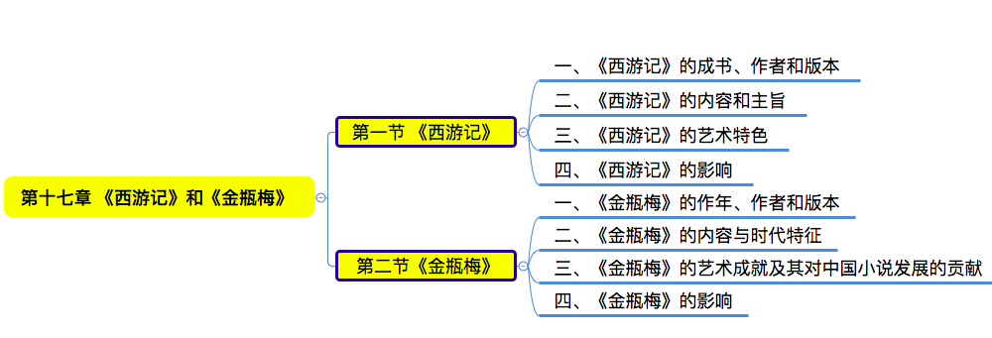

Slide 20
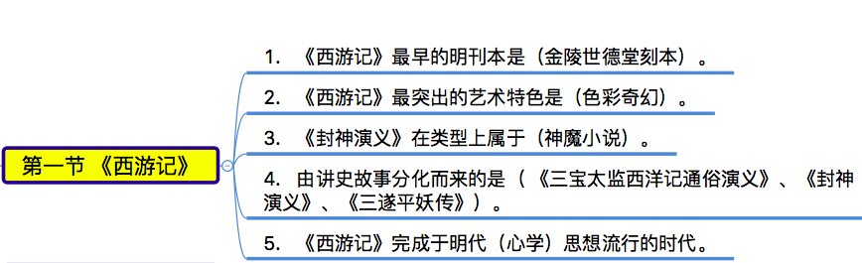

Slide 21
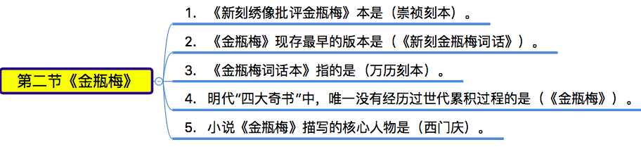

Slide 22
1、试述《西游记》的艺术特色。
（1）《西游记》最大的艺术特色在于它的奇幻色彩。小说以奇幻的艺术思维展现了一个光怪陆离、五彩缤纷的神话世界，读来令人精神飞跃，心旷神怡。 （2）在艺术表现上，还有一个突出特点，是它幽默诙谐的色彩，寓庄于谐。 （3）在艺术结构上采用单线发展的结构形式，除孙悟空作为主角贯穿全书外，每一回的故事具有相对独立的性质。 （4）善于汲取民间说唱和方言口语的精华，采用民间谚语，形成轻松活泼、明快洗练的语言特点。

Slide 23
2、试述《金瓶梅》的主要内容与社会思想意义。
（1）通过对西门庆这样一个兼富商、恶霸、官僚、淫棍于一身的人物不动声色的描写，充分暴露了明代后期社会的黑暗、吏治的腐朽，及官商勾结、权钱交易等社会现象。 （2）小说不仅写出了西门庆的贪婪与狠毒，而且也写出了他的精明强干，真实地塑造了明代后期新兴商人形象。 （3）小说通过一个家庭兴衰的故事，表现了对于人性的更为深刻的思考。

Slide 24
3、试述《金瓶梅》的艺术成就。
（1）塑造了各色人物形象，摆脱了以往小说人物类型化的缺陷，既能突出人物性格的主要方面，又能在生活和复杂的人际关系中表现出人物性格的变化，还能写出人物性格的复杂性。 （2）用不加夸张和雕饰的白描手法写出世俗人情，直书其事，不加任何评论，而是非美丑自见。 （3）构织了一种网状的艺术结构、将各色人物交织在一起加以描写，每一故事在推进时又常打破时间的顺序，作橫向穿插以拓展空间，不再注重情节的曲折，而是突出人物之间的相互关系和作用，标志着古代长篇小说在艺术结构方面的成熟。 （4）运用北方尤其是山东地方俗语方言，经过加工提炼，成为富有表现力的文学语言、生动活泼，妙趣横生。

Slide 25
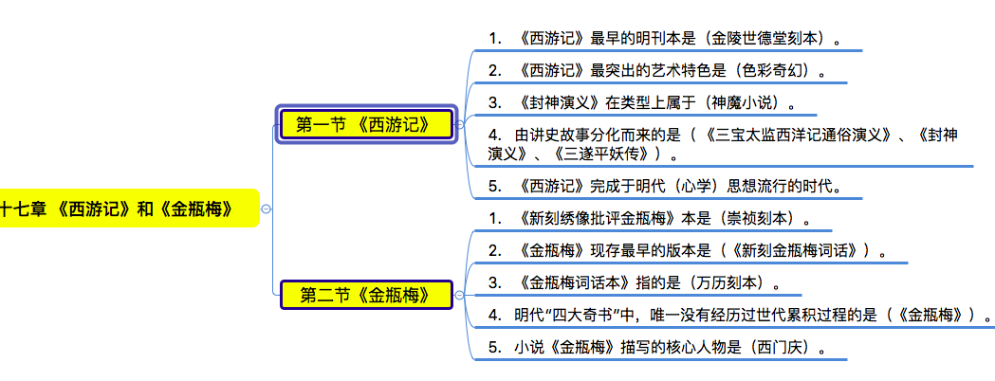
［选择题］
［简答题］
［论述题］
以上为历年真题考点汇总
如果你喜欢洋洋的思维导图
记得截屏或下课后下载哦～

Slide 26
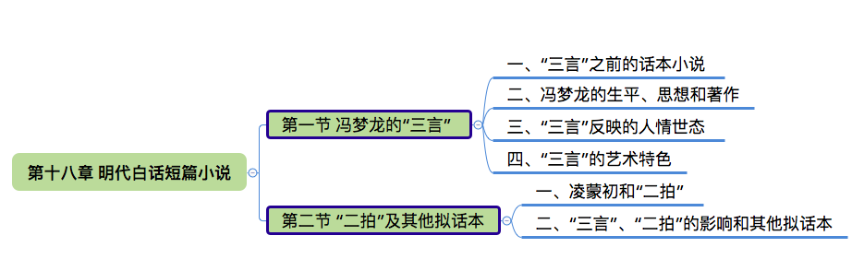
［选择题］
［简答题］
［论述题］
以上为历年真题考点汇总
如果你喜欢洋洋的思维导图
记得截屏或下课后下载哦～

Slide 27
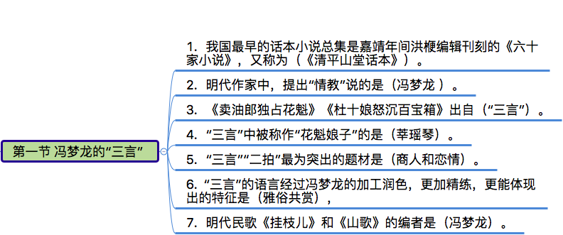

Slide 28
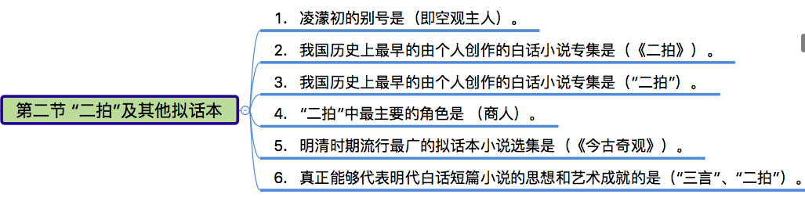

Slide 29
1、试述“三言”的思想倾向及艺术特色。 ［考“二拍”思想内容答案基本一致］ “三言”是冯梦龙编纂刊刻的白话短篇小说集，包括《喻世明言》《警世通言》《醒世恒言》。 （1）“三言”的内容及思想倾向，主要有三类：
一是不少商人题材的小说突破了传统的重农抑商、重义轻利的观念，而转变为乐善好施、诚实守信；二是不少婚恋小说表现出婚姻自主和爱情自由的观念；
三是不少篇章从市民阶层的立场与价值观念出发，揭露和抨击社会各种不公正现象，富有斗争锋芒。
（2）“三言”艺术上贴近日常的世俗生活，善于在平淡无奇的日常生活中抓住一些偶然巧合来构成富有传奇色彩的故事，情节曲折，引人入胜。
其次，善于通过揭示与外部世界的激烈冲突显示人物内心矛盾，或通过人物行动皴染人物性格的主要特征，还注重人物内心活动的表现。
第三，语言方面，雅俗共赏，生活气息浓郁。

Slide 30
2、简述冯梦龙《三言》雅俗共赏艺术追求的具体内涵。 首先，随着表现领域的拓展，“三言”中的小说更加贴近日常的世俗生活，善于在平淡无奇的日常生活中抓住一些偶然的巧合来构成富有传奇色彩的故事，使小说的情节曲折跌宕，引人入胜。 其次，“三言”一方面继承了宋元话本以情节展开和人物行动表现人物性格的写法，把人物置于与外部世界的激烈冲突中来显示其内心矛盾，或者通过一系列的行动来反复皴染人物性格的主要特征，另一方面，其人物描写又比以粗笔勾勒为主的话本小说有了很大发展。特别是在表现人物内心活动方面，大都比较细致。
第三，与宋元话本以俗为尚的语言相比，“三言”的语言经过冯梦龙的加工润色，更加精练，更能体现出雅俗共赏的特征。小说基本运用通俗晓畅的白话，又能不同程度地融入一些浅显的文言，且大量采用俗语和谚语，具有浓郁的生活气息。

Slide 31
3、简述冯梦龙的文学思想。
（1）受李贽“童心”说的影响，尚“真”重“情”，强调自然人性，以抗拒程朱理学之“天理”。 （2）重视通俗文学，以之为“性情之响”。 （3）主张把有益于社会教化的内容表现为通俗易懂的文学形式。
（4）提出“情教”说。

Slide 32
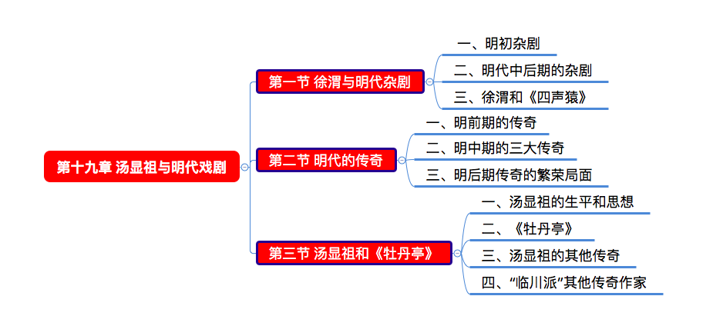

Slide 33
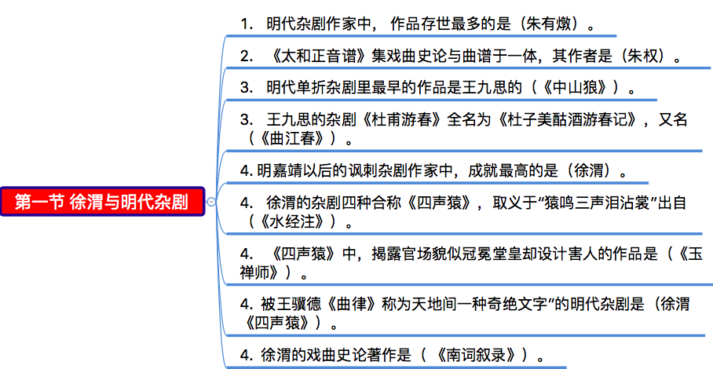

Slide 34
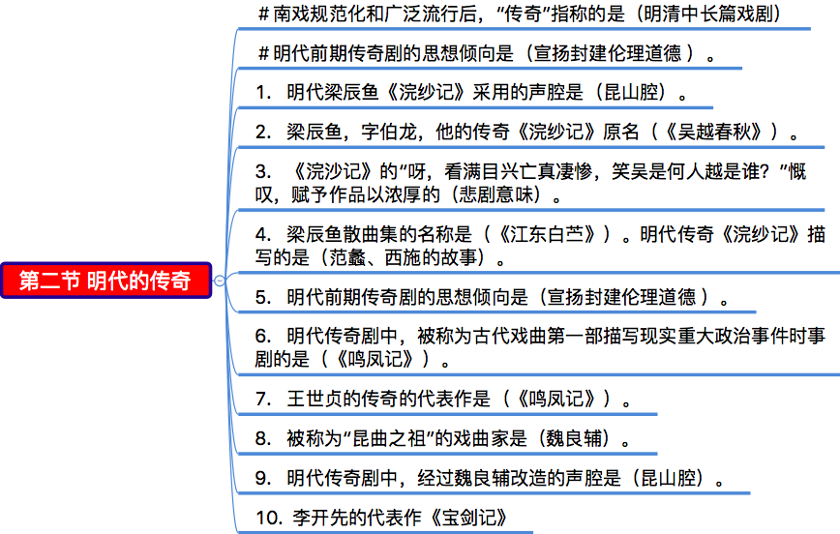

Slide 35
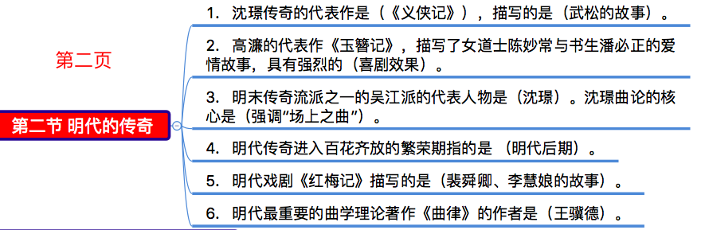

Slide 36
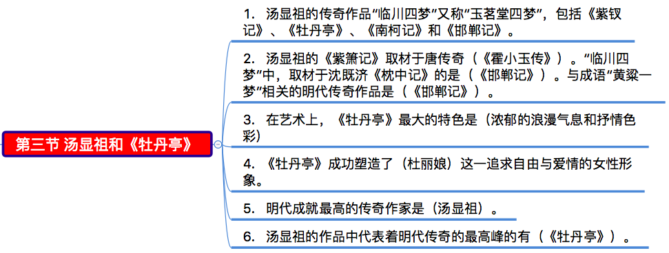

Slide 37
1、简述明代戏剧的基本特征。
（1）数量众多。由于体制的革新，为创作与表演提供了条件，明代戏剧在数量上形成了很大规模。 （2）题材多样。除了元代已有的戏剧题材，还出现了讽刺喜剧与时事剧等。 （3）审美风格的雅化。明代剧作家层次、修养高，融文人情趣于戏剧艺术,使戏剧成为一种高雅的娱乐。

Slide 38
2、 “汤沈之争” “汤沈之争”是明代末期汤显祖与沈璟之间围绕戏曲观念与创作而展开的争论；
矛盾的焦点在于，沈璟强调舞台性，注重格律；汤显祖强调文学性，注重文辞；
二者各有所偏，宜合而观之。

Slide 39
3、临川派 戏曲史上将与汤显祖声气相求和受他影响的剧作家群体称作“临川派”或“玉茗堂派”，其中成就较高的有吴炳、阮大铖、孟称舜。
“临川派”擅长描摹男女情爱，曲文绮丽，构思奇幻，富有浪漫气息，是他们的共同特点。

Slide 40
4、试从杜丽娘的形象塑造看《牡丹亭》的思想与社会意义。
（1）《牡丹亭》成功塑造了杜丽娘这一追求自由与爱情的女性形象。她处在一个深受理学影响、压抑自由人性的生活氛围里，但并未泯灭自然人性。
（2）杜丽娘因感春而入梦，与柳梦梅梦中相会。为情而死，是杜丽娘性格的一次升华。
（3）她身为鬼魂，仍对柳梦梅一往情深，敢向阎王殿下的胡判官诉说感梦而亡的经过，在历尽险阻之后，终与柳梦梅在现实中结合。为情再生，是杜丽娘性格的又一次升华。
（4）回到现实之后，杜丽娘敢于在朝堂之上对抗父命，向皇帝诉说心曲，堪称其性格的第三次升华。
（5）小说通过杜丽娘形象的塑造，张扬至情，肯定自然人性，肯定情与欲的完美结合，对于提倡贞节纲常的传统道德观念以猛烈的冲击，具有鲜明的时代精神。

Slide 41
5、试述《牡丹亭》的思想内涵和艺术成就。
（1）作者张扬至情，肯定自然人性，肯定情与欲的完美结合，给提倡贞节纲常的传统道德观念以猛烈的冲击，具有鲜明的时代精神。
（2）成功塑造了杜丽娘这一追求自由与爱情、具有强烈叛逆色彩的女性形象。
（3）在艺术上，《牡丹亭》最大的特色是浓郁的浪漫气息和抒情色彩。
（4）剧本的主要情节是离奇的，用看似荒诞的情节来表现“情之必有”的人生理想。
（5）剧本的大量唱词是主人公的内心独白，写得深情绵邈，富有诗情画意，具有抒情诗一般的感染人心的力量。

Slide 42
6、试述《牡丹亭》浪漫主义的艺术成就。
在艺术上，《牡丹亭》的最大特色是浓郁的浪漫气息和抒情色彩。剧本的主要情节是离奇的，用看似荒诞的情节来表现“情之必有”的人生理想。剧本的大量唱词是主人公的内心独白，写得深情绵邈，富有诗情画意，具有抒情诗一般的感染人心的力量。
首先，表现在富于幻想的艺术构思。作品的非现实题材及其“理之所必无”，而“情之所必有”的创作主旨，决定了它必然采用充满理想色彩的艺术手法。该剧在情节结构上充满了离奇跌宕的幻想色彩，如“惊梦”、“冥判”、“魂游”、“回生”等情节，荒诞离奇，而正是这一系列富于幻想的艺术构思，构成了此剧结构的骨架和支柱，为表达主旨起到了十分重要的作用。尽管汤显祖使人物故事虚到极点，但有时却又落脚到真切的实处，如杜丽娘还阳后必须遵循人间的礼法，受种种无奈的束缚。这种虚实结合的写法，将理想与现实融会贯通起来。 其次，表现在以一系列抒情场次表现主人公强烈的追求，使其主观精神外化，并在此基础上令戏剧冲突持续升级。《牡丹亭》的重点在于表现杜丽娘心中被压抑的情怀，她内心世界的丰富，她的青春的觉醒。汤显祖以惊人的笔力，揭示出杜丽娘的内心世界，揭示出那个跟她的身份和所处的环境极不和谐的灵魂深处的隐秘。

Slide 43
6、试述《牡丹亭》浪漫主义的艺术成就。
答案： 再次，是全剧具有浓郁的抒情诗的色彩，许多曲词能够将抒情、写景和人物塑造融为一体。如“惊梦”中[皂罗袍]一曲，写自然，暗写人生，在清秀婉丽的语言中蕴涵着深切动人的意境。这是杜丽娘由喜转悲、由叹为怨的转折点，写得哀婉缠绵，情景交融，使读者既读到杜丽娘的深情，又无损其大家闺秀的身份。 最后，《牡丹亭》又是一部兼悲剧、喜剧、趣剧和闹剧因素于一体的复合戏，为了争取爱的权利，便不得不付出生命的代价，这既是杜丽娘本人的青春悲剧，也是家庭与社会的悲剧，“闹殇”、“魂游”等出戏都极其悲凉凄婉；而“闺塾”等出戏则极寓喜剧色彩。这种悲喜交融、彼此映衬的戏曲风格，正是富有中国戏曲特色的浪漫精神的具体呈现。

Slide 44
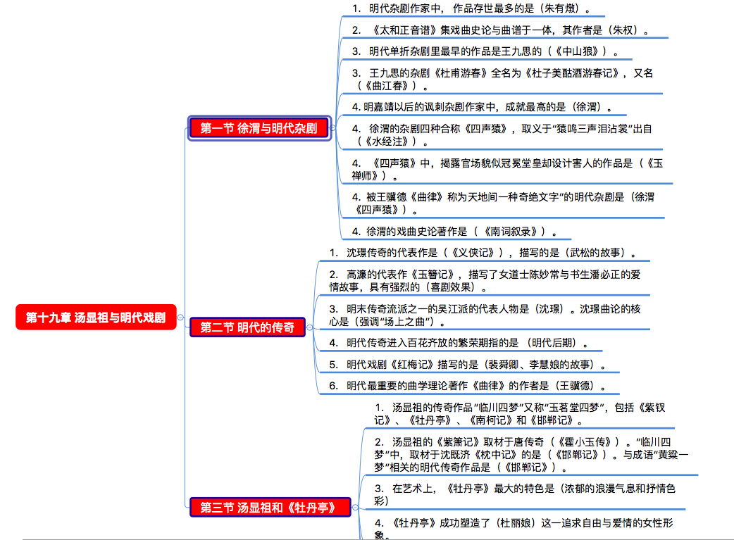
［选择题］
［简答题］
［论述题］
以上为历年真题考点汇总
如果你喜欢洋洋的思维导图
记得截屏或下课后下载哦～

Slide 45
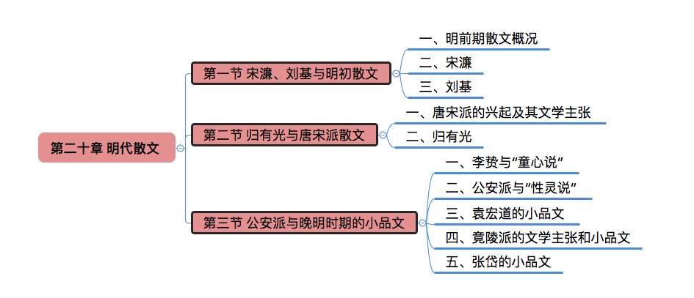

Slide 46
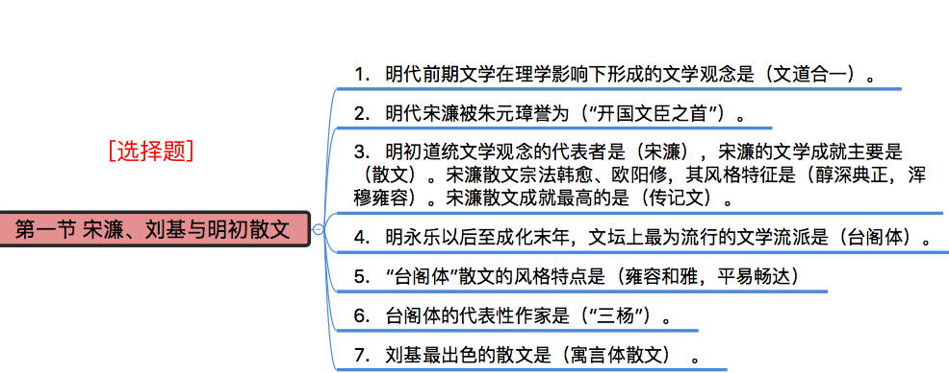

Slide 47
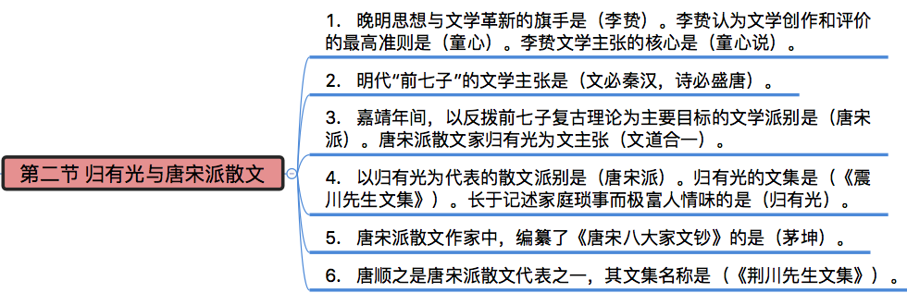
［选择题］

Slide 48
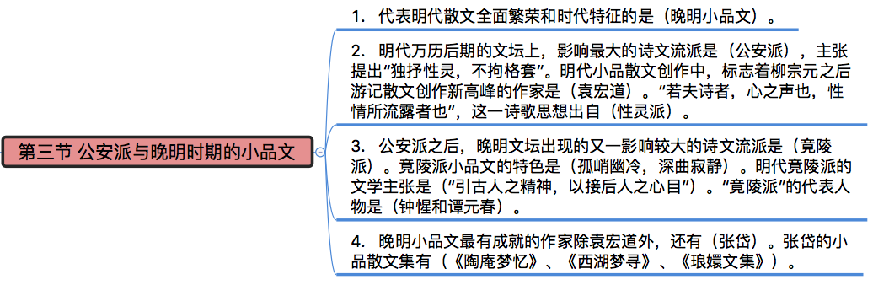
［选择题］

Slide 49
1、唐宋派
（1）明代嘉靖年间出现的文学复古流派。
（2）代表人物有王慎中、唐顺之、茅坤、归有光。
（3）主张文道合一，文宗唐宋诸家。
2、张岱
（1）张岱，号陶庵，明末著名小品文作家。
（2）其小品文新鲜生动，富有诗情画意。
（3）代表作有《西湖梦寻》、《琅嬛文集》等。

Slide 50
3、试述张岱小品文的艺术特色。
（1）张岱是晚明重要的散文小品作家，著有《陶庵梦忆》《西湖梦寻》《琅嬛文集》等，在明代散文史上占有重要地位。
（2）张岱的小品文深受公安派“独抒性灵”的文学观念的影响、又汲取竟陵派小品文之长，既生动活泼、幽默潇洒，又冷峻深曲。
（3）善于把写景与写人、写风俗民情结合起来，能融情、景、事于一体，读之犹如晚明时期江南的生活画卷，富有诗情画意。
（4）张岱的小品文还时常反思人生，流露出易代之际一位遗民的悲凉情绪和深沉感慨。

Slide 51
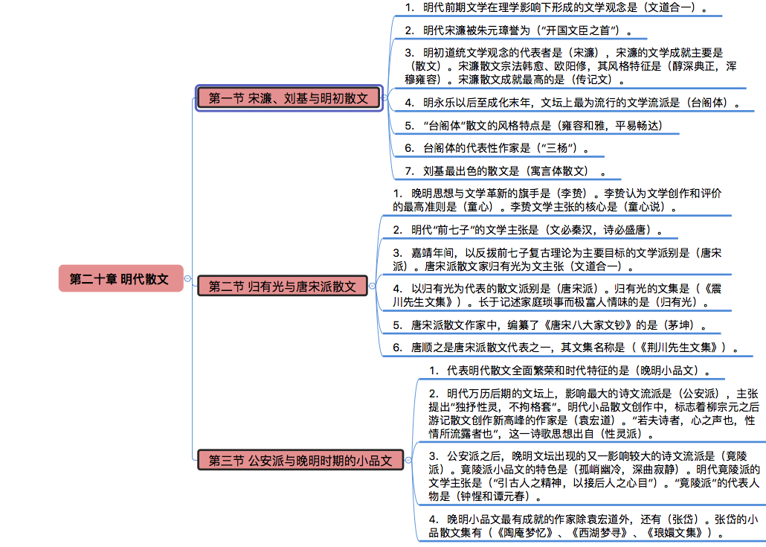
［选择题］
［简答题］
［论述题］
以上为历年真题考点汇总
如果你喜欢洋洋的思维导图
记得截屏或下课后下载哦～

Slide 52
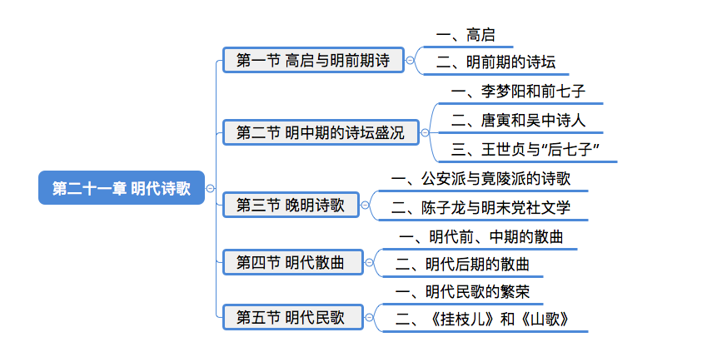

Slide 53
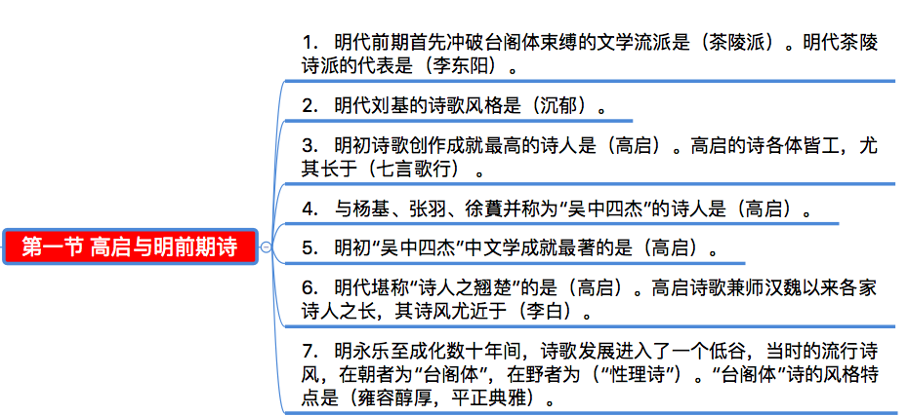

Slide 54
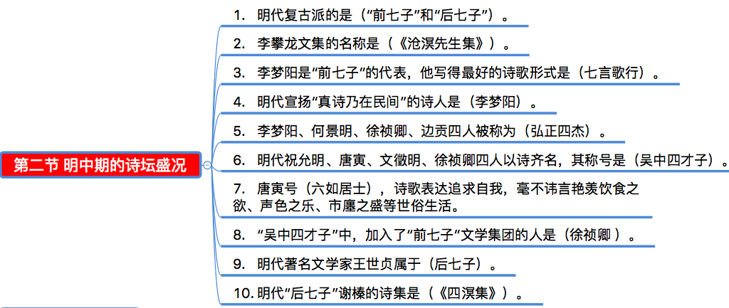

Slide 55
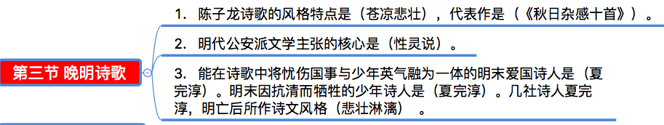

Slide 56
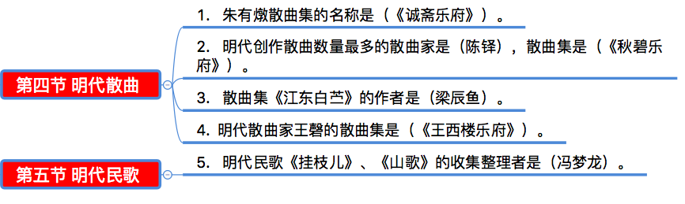

Slide 57
1、茶陵诗派
茶陵诗派以李东阳为核心，为明前期诗坛揭开了新篇章。
李东阳及其周围的友人谢铎、张泰、陆釴、邵宝、顾清、石瑶等人，形成了一个文学主张和创作风貌都较为接近的诗派——茶陵派。
2、吴中四才子
（1）明代中期吴中文人祝允明、唐寅、文徵明和徐祯卿的合称。
（2）市民思想意识色彩浓厚，追求物质享乐的满足。

Slide 58
3、前七子
前七子也叫弘正七子。它是明代弘治、正德年间以李梦阳、何景明为首的一个复古主义文学流派，其成员有徐祯卿、边贡、康海、王九思、王廷相。借助复古手段而欲达到变革的目的，这是前七子文学复古的实质所在。
4、简述陈子龙的诗歌思想与创作。
（1）论诗主张效法汉魏盛唐，但又反对模拟因袭；强调以诗“忧时托志”。“情以独至为真，文以范古为美”，可以概括其论诗主张。
（2）陈子龙关注社会现实，写了不少感时伤事之作，如《小车行》、《卖儿行》描写难民流落无依的窘困境况，《今年行》、《策勋府行》、《辽事杂诗八首》等抨击权奸误国、感叹时局艰危，内容充实，感情非沛，风格苍凉悲壮。

Slide 59
［选择题］
［简答题］
［论述题］
以上为历年真题考点汇总
如果你喜欢洋洋的思维导图
记得截屏或下课后下载哦～

Slide 60
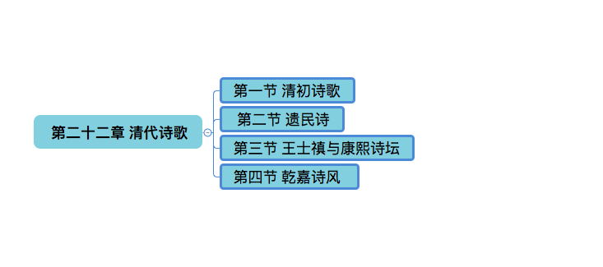

Slide 61
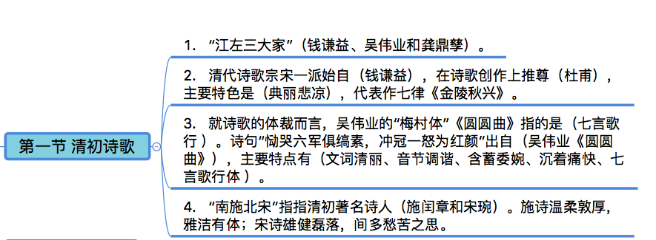

Slide 62
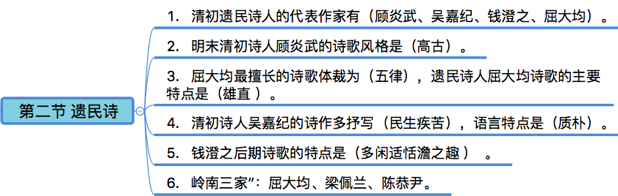

Slide 63
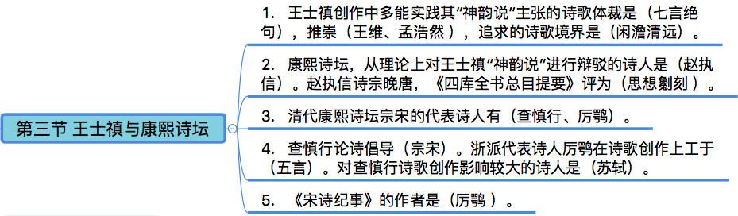

Slide 64
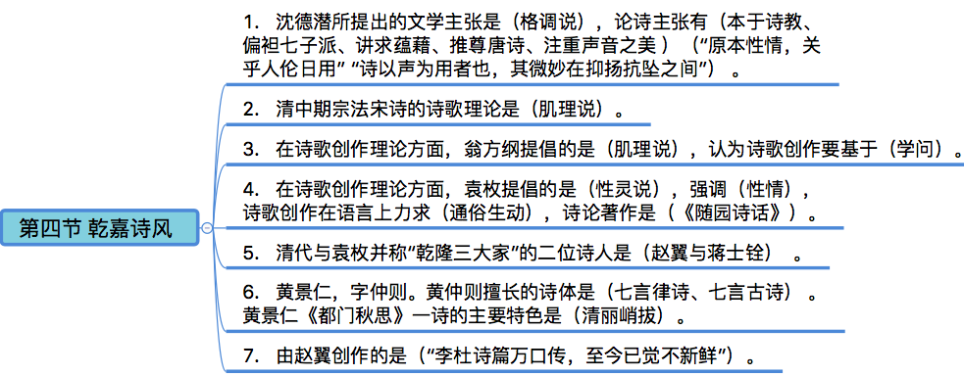

Slide 65
1、江左三大家
（1）清初著名诗人。
（2）钱谦益、吴伟业、龚鼎孳。
2、南施北宋
（1）指清初著名诗人：施闰章和宋琬。
（2）施诗温柔敦厚，雅洁有体；宋诗雄健磊落，间多愁苦之思。

Slide 66
3、简述钱谦益的诗学主张。
（1）清初著名诗人钱谦益论诗重学问，强调诗中有“学”；
（2）重性灵，指的是“天地英淑之气”。
4、《圆圆曲》
《圆圆曲》是吴伟业叙事体诗的代表作，是七言歌行体。它以吴三桂和陈圆圆的悲欢离合为线索，写吴为夺回爱妾，不惜叛国投敌，与李自成农民军为敌的故事。
全诗打破时空限制，运用多种叙事手法，情节曲折，融入诗人自己的人生体验，表现了易代之际独有的生命感和历史感。

Slide 67
5、神韵说
（1）清代诗人王士禛的诗歌主张。
（2）“神”是指表现恰到好处的诗味，“韵”是把诗引向一种余意不尽、悠闲淡清的境界。
6、简述王士禛的诗歌思想。
（1）学诗尊唐，推崇王维、孟浩然。
（2）论诗提倡“神韵说”，追求闲澹清远的意趣。

Slide 68
7、肌理说
(1)清代诗人翁方纲提出的一种诗歌理论。
(2)包括“义理”和“文理”两方面。
(3)肌理说实质上是要求以学问为根底,以考证充实诗歌内容,达到义理与文理的统一。
8、格调说
（1）清代诗人沈德潜为匡正王士禛“神韵说”的弊病而提出的一种诗歌理论。
（2）所谓“格调说”就是用唐诗的格调去表现封建政治和伦理思想。
（3）主张恢复儒家“温柔敦厚”、“忠正和平”的诗教传统。
9、简述黄景仁的诗歌特点。
（1）诗歌多感伤情调，愤世悲凉，多抒发落拓和孤寂的情怀。
（2）以七古、七律见长：七古雄伟，在跌宕跳跃中流转低吟；七律清丽，既有义山之韵致，又兼山谷之峭拔。

Slide 69
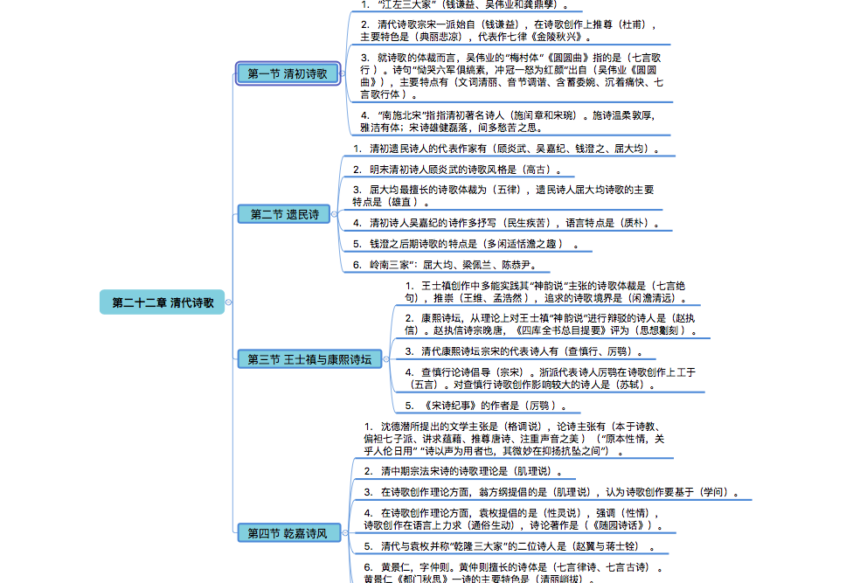
［选择题］
［简答题］
［论述题］
以上为历年真题考点汇总
如果你喜欢洋洋的思维导图
记得截屏或下课后下载哦～

Slide 70
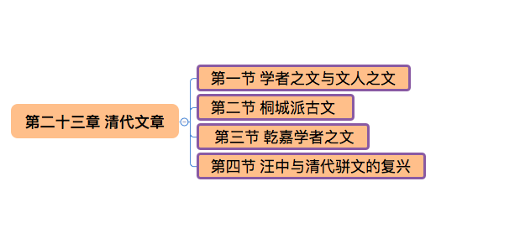

Slide 71
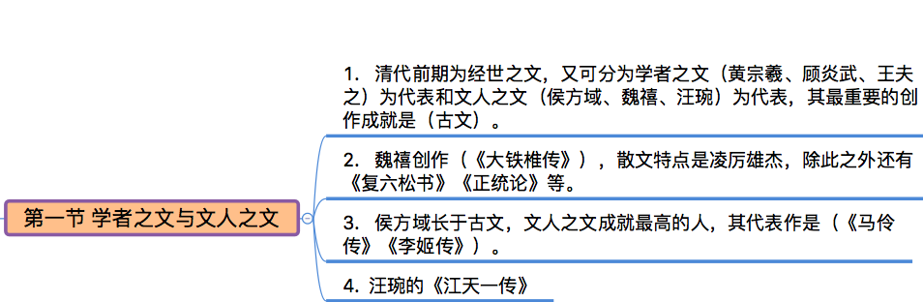

Slide 72
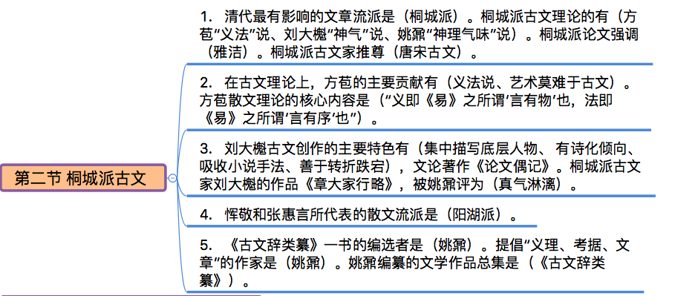

Slide 73
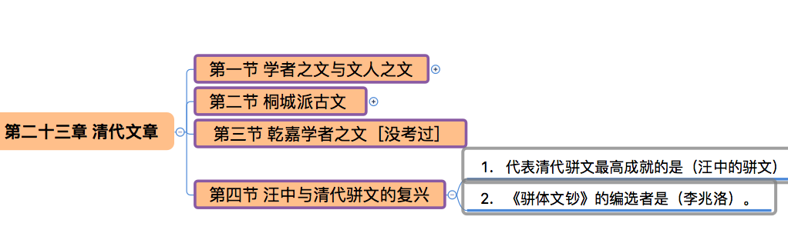

Slide 74
1、清初三大家
侯方域、魏禧、汪琬，号称“清初三大家”，他们的散文比较注意从文章风格上纠正晚明散文的放诞的纤佻习气，主张恢复唐宋散文的醇厚传统。三人中以侯方域成就较为突出。
2、桐城派
（1）清代中期重要的散文流派，因其代表人物均为安徽桐城人，所以被称为“桐城派”。
（2）代表人物：方苞、刘大櫆、姚鼐。
（3）以程朱理学为思想基础，以先秦两汉、唐宋八家的古文为楷模，有系统化的散文理论。

Slide 75
3、简述姚鼐古文创作的艺术特点。
（1）古文以神韵见长，迂回荡漾，余味曲包。
（2）其重要贡献是将论学之文和考证之文写得形象生动，气韵充美。其他文章，亦复如此。
（3）考证之文，随文辨证，意在征实，气体简洁而不芜。
4、简述方苞古文理论的主要贡献。
在古文理论上，方苞主要贡献有：
（1）提出“艺术莫难于古文”的观点。古文指的是韩愈所定义的古文，写作理念上本之于儒家的道统，创作方法上恪守孟子、司马迁以降的文统。
（2）“义法”说。“义法”是要求写出一个人的精神面貌，而略去无关紧要的文字，布置适当，文字雅洁。

Slide 76
5、阳湖派古文
（1）清代的文章流派。
（2）代表人物是恽敬和张惠言。
（3）不以古文自限，好言政治，博征旁引，恣肆不拘，靡丽瑰奇。
6、《骈体文钞》
清代李兆洛编选，是一部骈体文集。

Slide 77
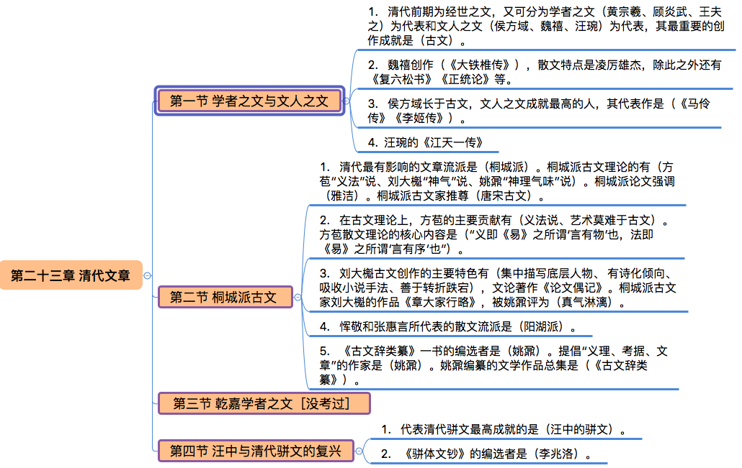
［选择题］
［简答题］
［论述题］
以上为历年真题考点汇总
如果你喜欢洋洋的思维导图
记得截屏或下课后下载哦～

Slide 78
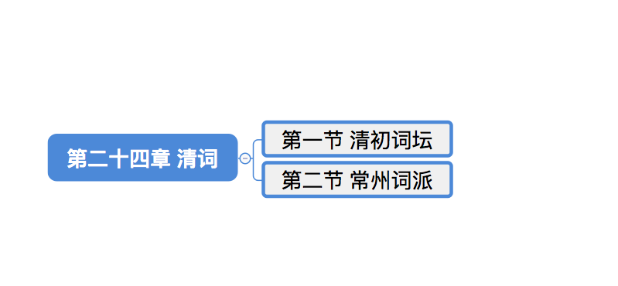

Slide 79
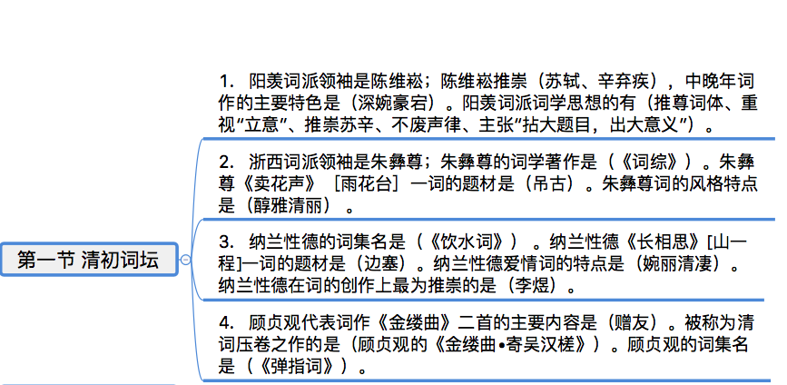

Slide 80
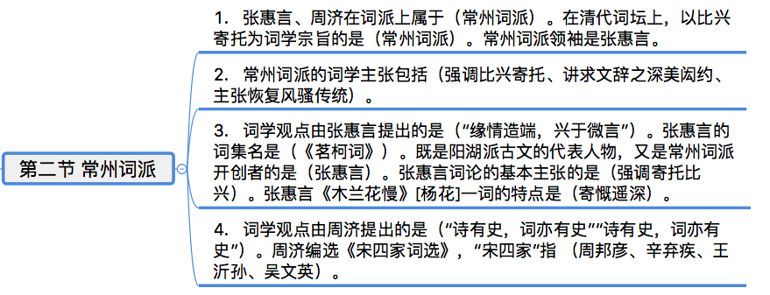

Slide 81
1、浙西词派
（1） 代表词人是朱彝尊、厉鹗。
（2） 词宗南宋，追求醇正秀雅。
2、简述朱彝尊《江湖载酒集》的艺术特点。
（1）《江湖载酒集》是朱彝尊一生词创作的精粹，所收词作或沉郁苍凉，慨然其情，或清新流动，雅乎其词。
（2）其吊古之作，将故国之思化为空灵的意绪，营造一种感伤的氛围，其情爱词高秀圆转或凄丽缠绵。
2、简述朱彝尊的词学思想。
（1）词宗南宋姜夔、张炎，讲求醇雅。
（2）偏重词的格律和技巧。

Slide 82
3、简述陈维崧词的艺术特点。
（1）陈维崧少作以风华绮丽见称，中晚年作品渐趋深婉豪宕、苍凉沉郁。
（2）陈维崧的慢词盘转起伏，骨力警拔，情致酣畅，将赋和歌行的手法运用于词。
（3）以腾越飞扬的才情和劲挺的笔力写作小令，意境阔大。
4、简述纳兰性德词的艺术特点。
（1）工于小令。
（2）爱情词低徊悠渺，婉丽清凄。
（3）边塞词苍凉清怨。
（4）长调以情语入词，直抒胸臆。

Slide 83
5、常州词派
（1）代表人物是张惠言、周济；
（2）为词重视比兴寄托、言外之意。
6、简述周济“非寄托不入，专寄托不出”的词学思想。​
（1）是在《宋四家词选目录序论》中提出的。
（2）“非寄托不入”是从创作主体而言，指词的创作要有深刻的寓意。
（3）“专寄托不出”是从接受者而言，指对词作要反复涵咏，方能体会其中的深意。

Slide 84
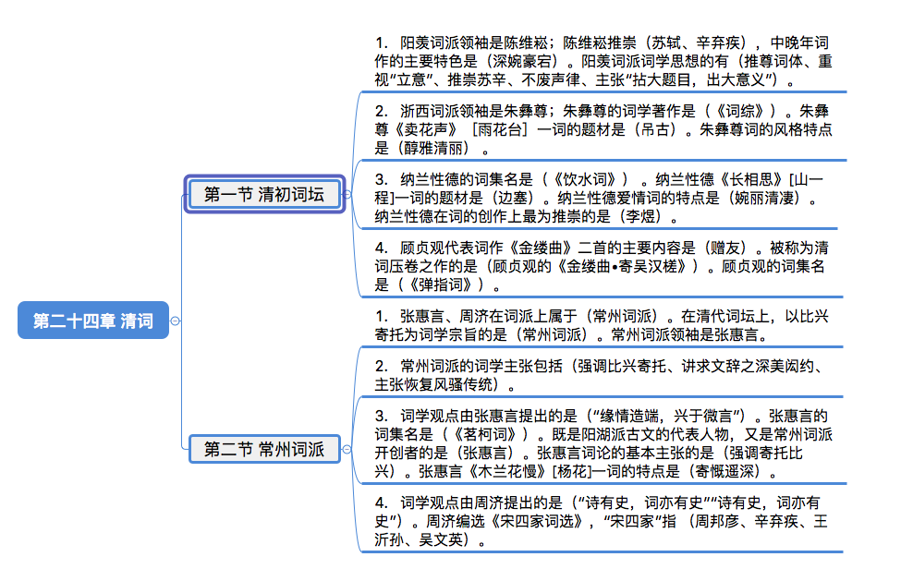
［选择题］
［简答题］
［论述题］
以上为历年真题考点汇总
如果你喜欢洋洋的思维导图
记得截屏或下课后下载哦～

Slide 85
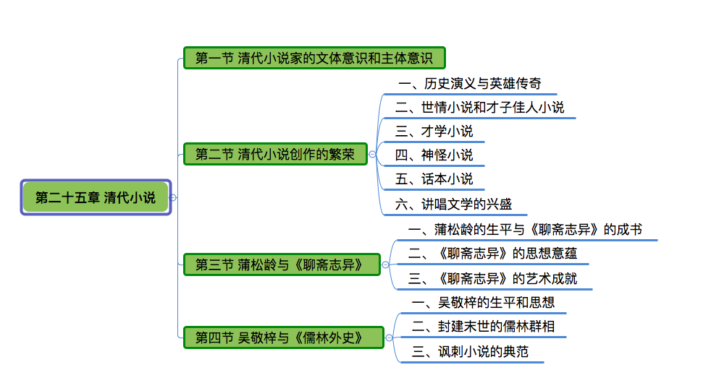

Slide 86
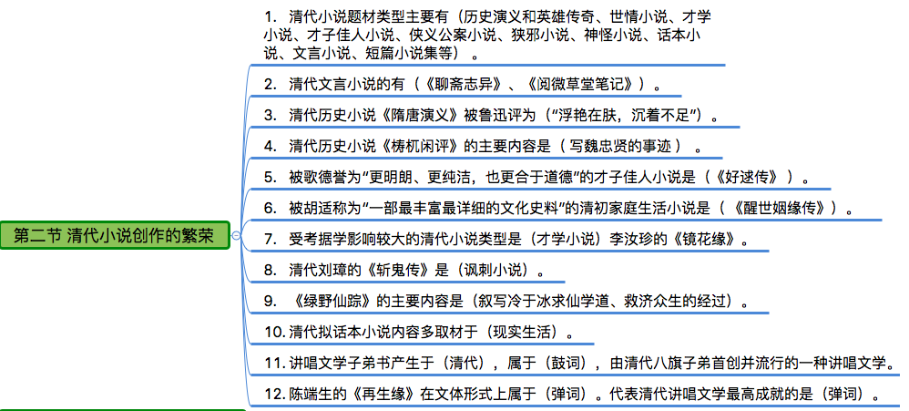

Slide 87
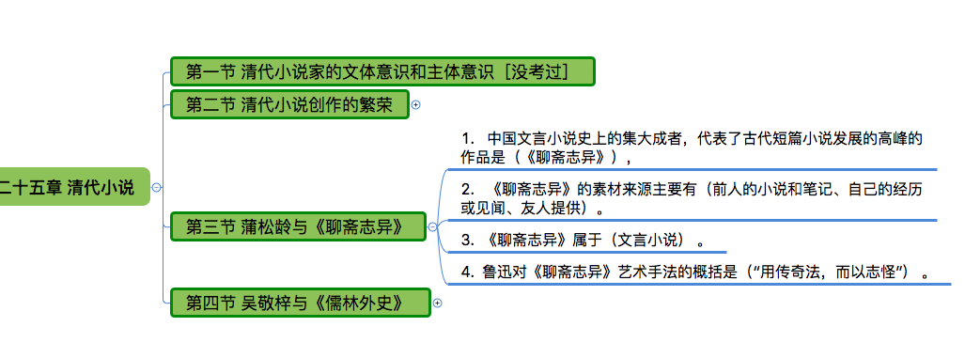

Slide 88
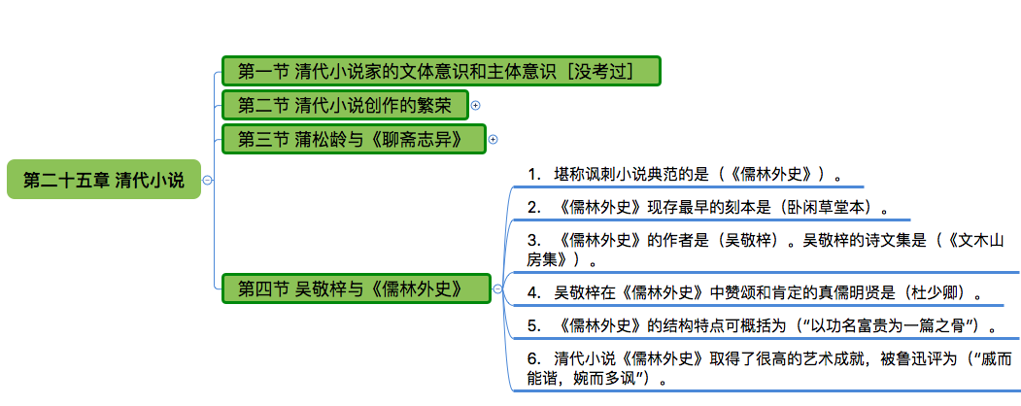

Slide 89
1、才学小说
（1）受清代中叶考据学风的影响，将小说看作炫耀学问的工具。
（2）代表作是李汝珍的《镜花缘》。
2、简述《镜花缘》的思想意义。
（1）《镜花缘》是一部具有社会批判内容的游戏之作。
（2）《镜花缘》体现了作者对妇女地位和境遇的关注和思考。
（3）《镜花缘》寄寓了作者的社会理想。

Slide 90
3、子弟书
是鼓词的一支，由清代八旗子弟首创并流行的一种讲唱文学。
有东城调、西城调之分：东城调粗犷，多以激昂的历史事件为题材，代表作家是韩小窗；
西城调柔缓，多以曲折的爱情故事为题材，代表作家是罗松窗。
4、简述李渔话本小说的艺术特点。
（1）最明显的特点是创新，不拘陈套。
（2）结构清晰，主线明确。
（3）不足之处在于过分追求奇巧，语言失之轻佻。
5、才子佳人小说
是世情小说的一种。清前期主要有《平山冷燕》、《玉娇梨》和《好逑传》三种。世情小说：以家庭兴衰和日常生活为中心，描摹世态炎凉、反映广阔社会生活。

Slide 91
6、简述《聊斋志异》的艺术成就。
（1）一书而兼众体。
（2）奇幻奇异、想象丰富，具有蕴藉美。
（3）创造性运用古典文学语言，口语与文言相融合。
7、简述《聊斋志异》的思想意蕴。
（1）写人鬼之恋，歌颂真挚爱情。
（2）揭露科举的腐败和弊端，讽刺考官的昏庸和贪鄙。
（3）揭露当时政治黑暗和吏治腐败。
8、简述蒲松龄的经历对《聊斋志异》的影响。［简单看即可］
蒲松龄，字留仙，别号柳泉居士，淄川（今山东淄博）人。其科途命运使他认识到科举取士的弊端和腐败，对落第士子的痛苦心情有深切的体验，是《聊斋志异》批判科举制度的重要来源。做了一年的幕僚，开阔了眼界，有机会接触上层社会的黑暗和政治腐败。30年的塾师生活安适，搜集民间传说，继续创作《聊斋志异》。

Slide 92
1、简述《儒林外史》塑造人物的特点。
（1）在人物刻画方面，小说写出了人物性格的丰富性和复杂性。
（2）采用写实手法，运用白描。
2、简述《儒林外史》的思想内容。
（1）描写封建末世的儒林群相，敢于写出为正史不写的黑暗真实。
（2）刻画了追求功名富贵与讲究文行出处的两组人物。
3、《儒林外史》
（1）清代吴敬梓著。
（2）以科举考试为中心，塑造了封建末世的儒林群相，是讽刺小说的典范。

Slide 93
4、为什么说《儒林外史》是讽刺文学的典范？
《儒林外史》是讽刺文学的典范表现在：
（1）在人物刻画方面，小说写出了人物性格的丰富性和复杂性。
严监生临死时，迟迟不肯断气，是因为看见灯盏点了两根灯草，这是讽刺吝啬鬼的经典细节。而他为了把妾赵氏扶为正室，却舍得大花银子。
（2）小说摆脱了传统小说的传奇笔法，采用写实方法，淡化情节，不靠激烈的矛盾冲突来刻画人物，而是在细琐的叙述中，通过精心的白描，展现出作者非凡的艺术功力。
如范进进考场后和周学道的一段对话。通过这些细微的言语和行为，写出了因长期未获科举产生的失落感和内心的羞愧与胆怯。
（3）此外，像马二先生游西湖一节，既无辞采，少有情节，却写出了人物的真实面貌和深层心理。

Slide 94
5、试述《儒林外史》塑造的两组对立人物及其意义。
（1）《儒林外史》全书存在两大对立的形象体系:
一类是以牺牲自我与个性为代价、追求功名富贵的利禄之徒;
一类是保持独立人格、讲究文行出处的潇洒士人。二者势若水火,泾渭分明 。
（2）第一类人物主要以范进、周进、鲁编修等为代表,他们为了功名利禄,丑态毕露,人格沦丧。第二类人物主要以王冕、杜少卿等为代表,他们追慕前贤,崇尚魏晋名士风度,在这些人物身上,寄托了作者的人格理想。
（3）两组形象体系的对立,具有深刻的社会批判意义，揭露了封建科举制度下儒林群丑可笑的喜剧表面背后悲剧性的本质。

Slide 95

［选择题］
［简答题］
［论述题］
以上为历年真题考点汇总
如果你喜欢洋洋的思维导图
记得截屏或下课后下载哦～

Slide 96


Slide 97


Slide 98
1、新红学
新红学是“五四”运动之后开始崛起的红学流派，代表人物和著作有胡适和他的《红楼梦考证》、俞平伯和他的《红楼梦辨》。
2、程甲本
《红楼梦》120回的刻本，即由曹雪芹写前80回，高鹗续写后40回的版本。
因有程伟元的序，又称程本、高本或程高本。
乾隆五十六年（1791）的程伟元排印本，是“程甲本”。

Slide 99
3、简述《红楼梦》的诗化色彩。
（1）小说的叙事性与诗意化的抒情性互为一体。
（2）小说诗化的艺术处理与小说的悲剧意识相吻合。
（3）小说与诗的畛域被打破，《红楼梦》是一部叙事的诗，是诗的小说。
4、简述《红楼梦》人物形象塑造的特点。
（1）通过对比写出不同的性格特征。
（2）置人物于社会环境中，层层渲染，以写出其复杂性。
（3）善于描写日常生活事件来刻画人物。
（4）利用心理描写来刻画人物。
（5）注重环境描写，以烘托人物性格。

Slide 100
3、简述《红楼梦》的诗化色彩。
（1）小说的叙事性与诗意化的抒情性互为一体。
（2）小说诗化的艺术处理与小说的悲剧意识相吻合。
（3）小说与诗的畛域被打破，《红楼梦》是一部叙事的诗，是诗的小说。
4、简述《红楼梦》人物形象塑造的特点。
（1）通过对比写出不同的性格特征。
（2）置人物于社会环境中，层层渲染，以写出其复杂性。
（3）善于描写日常生活事件来刻画人物。
（4）利用心理描写来刻画人物。
（5）注重环境描写，以烘托人物性格。

Slide 101
5、简述《红楼梦》的思想意蕴。
（1）情的世界，指的是贾宝玉与红楼女子的情感世界。
（2）礼的世界，指的是封建家庭的价值体系和规则秩序。
（3）理的世界，即作者对于历史和人物命运的思考。

Slide 102
6、试述《红楼梦》叙事艺术的成就。
(1)《红楼梦》写实的风格，与小说运用限知性叙事的叙事方法有重要联系。小说对场面中的景物、人物乃至事件的叙述，不是采用全能叙事，而多半是借助于内视点，运用限知叙事的方式，即脂砚斋所说的“皴染法”。如，借冷子兴之口介绍贾府；通过黛玉初进荣国府和刘姥姥的感受，写荣国府的繁华气象。既避免行文的呆板，又使得故事在生活之中，具有原生态性，有一种流动感。
(2)小说中还出现了叙事者、隐形作者（作品中表现出的整体价值取向）与作品意义三者之间差异，而且叙事者自觉地挑战隐形作者的权威，这种挑战与小说反叛性的思想意蕴有着内在一致性。如，说宝玉有“下流痴病”“邪书僻传”，是隐形作者的立场，叙事者则是要颠覆这种价值取向。这样，作品的意义就更为丰富和复杂。这是中国古代小说叙事艺术的一大飞跃，具有现代小说的意味，也是写实风格的重要体现。
(3)此外，小说带有浓重的诗化色彩，小说的叙事性与诗意化的抒情性互为一体，诗化的艺术处理与小说的悲剧意识相吻合。

Slide 103


Slide 104


Slide 105


Slide 106


Slide 107


Slide 108


Slide 109
1、简述《清忠谱》的主要内容。
（1）以东林党人和苏州人民反抗阉党魏忠贤黑暗统治的斗争为题材。
（2）以周顺昌为主线，将杨涟、魏大中、左光斗等人的遇难事件穿插其中。
（3）歌颂了东林党人的正义斗争和颜佩韦等人舍生取义的高尚节操，同时亦抨击了魏忠贤党羽祸国殃民的罪行。
2、简述苏州派的特点。
苏州派是明清之际活动在苏州一地的重要戏剧流派，以李玉为代表，戏作有较强的市民色彩。
该派戏剧特点：
（1）创作题材上，较为关注社会现实，多为政治剧和时事剧。
（2）思想倾向上，突出表现道德情操与个人欲望的冲突，纲纪陵夷的社会与洁身守义的个人的冲突，不遗余力地抨击世风的浇薄、世态炎凉和小人的卑劣行径，歌颂清明的政治和社会安定，讴歌
（3）作品形式上，他们精通音律，又是演艺中人，注重舞台演出效果，少有案头剧不能演出的弊端，将平民文化与士大夫文化熔铸一体，又扎根于平民文化土壤之中。

Slide 110
3、简述李玉戏剧创作的成就。
（1）有传奇33种，今存18种；
（2）最著名有“一笠庵四种曲” 《一捧雪》、《人兽关》、《永团圆》、《占花魁》和《清忠谱》；
（3）入清后，李玉的创作兴趣由关注世态人情转向朝政纲要，并反思历史。除《清忠谱》，还有《千钟戮》。
4、李渔
（1）清代剧作家和戏剧理论家。
（2）著有《笠翁传奇十种》和《闲情偶寄》。
5、简述李渔的戏剧创作及艺术特点。
（1）戏剧创作有《笠翁传奇十种》，基本是才子佳人题材。
（2）艺术特点：剧情新奇，不入陈套，编造巧合情节，出人意料，却又针线绵密，追求喜剧性。

Slide 111
6、《长生殿》
（1）清代洪昇所著。
（2）代表清代戏剧的最高成就。主旨是借李、杨爱情来隐喻个人命运之无常，人生之虚幻。
7、如何理解《长生殿》中的爱情描写？
（1）《长生殿》表现了李隆基和杨玉环的生死不渝之恋。
（2）借助李、杨爱情故事歌颂人间真挚的爱情。
（3）从政治和社会的角度对李、杨沉湎情欲而造成国家危难提出责难。
（4）《长生殿》爱情主题和政治主题相互对立，但这并不是艺术的败笔，而恰恰是作者匠心独运之所在。
（5）作品用政治和爱情的矛盾说明具体社会中的个人命运之无常、人生之虚幻，从而使作品呈现悲剧意味，具有感染力。

Slide 112
19、简述《长生殿》的艺术成就。
《长生殿》被称为“千百年来曲中巨擘”。在艺术上的长处，主要表现在三方面：
①结构完整，关目紧合，针线绵密，独具匠心。
②语言清雅秀丽，有着浓厚的抒情色彩。
③曲辞音律，独步一时。
19（变体）、简述《长生殿》的曲词艺术。
（1）《长生殿》曲辞音律，独步一时。
（2）《长生殿》问世后，一直盛演不衰，有良好的舞台效果，音律是主要原因之一。
（3）在曲辞方面，继承元曲的传统，化俗为雅，创造出典型的曲辞。
（4）曲辞能适应环境情节和人物身份，有的华美绝赡，有的哀感顽艳，有的慷慨悲愤，有的细致婉丽，使人物不同的精神情态得到更好的表现。

Slide 113
21、简述《桃花扇》的艺术成就。
答案 略【精讲资料查看】

Slide 114

［选择题］
［简答题］
［论述题］
以上为历年真题考点汇总
如果你喜欢洋洋的思维导图
记得截屏或下课后下载哦～

Slide 115


Slide 116


Slide 117
1、试述清代弹词的女性文学特征。
(1)叙事大多以女性为中心。
(2)女性作者常常在作品中表白创作时的心境与状态。
(3)深刻反映清代妇女生活的各个层面,寄寓女性的愿望和理想。
(4)强烈的男女平等意识和追求自由理想境界的奋斗精神。
(5)追求真正的爱情和自主的婚姻。

Slide 118


Slide 119


Slide 120


Slide 121
29.1 龚自珍与诗风新变
29 第二十九章 近代诗词
01
龚自珍与诗风新变
第一章
近代诗词
02
宋诗派和同光体
03
诗界革命与清末诗坛
一般出一个名词解释或简答题
04
近代词的嬗变

Slide 122
第一章 近代诗词
29.1 龚自珍与诗风新变
29 第二十九章 近代诗词
近代诗坛主要流派：宋诗派，同光体。
启蒙诗人 | 龚自珍、魏源［选择］
爱国诗人 | 张维屏、贝青乔
新派诗人 | 梁启超、黄遵宪［1910选择］
革命派诗人 | 南社诗人［选择］
汉魏六朝诗派 | 王闿运［选择］
晚唐诗派 | 樊增祥、易顺鼎［选择］

Slide 123
第一节 龚自珍与诗风新变
29.1 龚自珍与诗风新变
宋诗派和同光体
诗界革命与清末诗坛
近代诗词
龚自珍与诗风新变
近代词的嬗变
29 第二十九章 近代诗词
1、龚自珍［选择／名词］
（1）主导近代诗风新变的著名诗人。
（2）其诗感慨议论，执著于理想世界。
（3）艺术上想象奇特，语言瑰丽。
龚自珍是近代改良主义较早的启蒙者，继承屈原、李白等浪漫诗人的传统，如《西郊落花歌》《己亥杂诗》。［选择］
《己亥杂诗》
少年击剑更吹箫，剑气箫心一例消。 谁分苍凉归棹后，万千哀乐聚今朝。

Slide 124

第一节 龚自珍与诗风新变
29.1 龚自珍与诗风新变
宋诗派和同光体
诗界革命与清末诗坛
近代诗词
龚自珍与诗风新变
近代词的嬗变
29 第二十九章 近代诗词
2、鸦片战争爆发后，经世致用的志士诗风兴起［选择题］
(1)抒发志士之感慨；
(2)表现民生疾苦 ；
(3)建策献言，呼吁革除弊政；
(4)对社会危机的忧患之思；
(5)对时世巨变的敏锐预感。
注：张际亮在《答潘彦辅》中提出“志士之诗”论［12选择］

Slide 125
第二节 宋诗派和同光体
29.2 宋诗派和同光体
宋诗派和同光体
诗界革命与清末诗坛
近代诗词
龚自珍与诗风新变
近代词的嬗变
3、宋诗派［选择题］
（1）道、咸、同时期，占据诗坛中心的是宋诗派。［14，15，16，18］
（2）代表：程恩泽、郑珍；
（3）情志流露相对隐蔽，对时事的书写更多让位于对雅致情趣的表述,自觉追求奇崛不俗的诗境。

Slide 126
第二节 宋诗派和同光体
29.2 宋诗派和同光体
宋诗派和同光体
诗界革命与清末诗坛
近代诗词
龚自珍与诗风新变
近代词的嬗变
宋诗派在清末民初演化为“同光体”［选择］
4、同光体［选择／名词］ (1)分为以陈衍、郑孝胥为代表的闽派，
(2)以沈曾植为代表的浙派，［“同光体之魁杰”］
(3)以陈三立为代表的赣派, 成就最为显著,古典诗歌传统最后一位重要诗人。
注：宋诗派和同光体都主张学古，又反对亦步亦趋，追求诗歌的独创性。

Slide 127
第三节 诗界革命与清末诗坛
29.3 诗界革命与清末诗坛
宋诗派和同光体
诗界革命与清末诗坛
近代诗词
龚自珍与诗风新变
近代词的嬗变
5、诗歌变革运动
（1）谭嗣同、夏曾佑和梁启超在变法前创作的“新学之诗”［选择题］
（2）黄遵宪提倡的“新派诗”。
（3）梁启超倡导的“诗界革命”。
（4）清末民初的革命派诗歌。
梁启超与“诗界革命”［选择／名词］
梁启超在变法失败后，流亡海外，广泛接触西方文化思想，提出“诗界革命”的主张。主张诗歌创作要有“新意境、新语句、古风格”。

Slide 128

第三节 诗界革命与清末诗坛
29.3 诗界革命与清末诗坛
宋诗派和同光体
诗界革命与清末诗坛
近代诗词
龚自珍与诗风新变
近代词的嬗变
6、维新派人物的诗［选择题］
（1）康有为：喜好冥想，形成“大同”思维的方式。自我形象的无限扩大，浪漫气息。
（2）谭嗣同：高扬烈士殉道精神，浓郁的悲剧色彩。
（3）梁启超：骏利明快，颇有特色。
（4）黄遵宪：有《人境庐诗草》等创作。

Slide 129
第三节 诗界革命与清末诗坛
29.3 诗界革命与清末诗坛
宋诗派和同光体
诗界革命与清末诗坛
近代诗词
龚自珍与诗风新变
近代词的嬗变
7、黄遵宪的“新派诗”创作［11简答］《人境庐诗草》
（1）黄遵宪是近代诗歌革新的先行者，“能熔铸新理想以入旧风格。”
（2）多写海外新事物的作品，“多纪时事”。
（3）诗歌写实叙事，抑扬变化而条理清晰。
（4）反拟古，尊独创，要求“我手写我口”。取材新表现方法上，利用古代艺术传统，力求变化多样。

Slide 130
第三节 诗界革命与清末诗坛
29.3 诗界革命与清末诗坛
宋诗派和同光体
诗界革命与清末诗坛
近代诗词
龚自珍与诗风新变
近代词的嬗变
8、南社［05／10名词］
（1）清末民初革命派文学团体，成立于1909年；
（2）代表人物：陈去病、高旭、柳亚子。［选择题］
（2）诗作激扬悲慨，有革命豪情，艺术成就不高。其文学思想以振兴国魂、保存国粹为共同宗旨。
苏曼殊及其诗歌创作特点［12简答］
（1）苏曼殊是南社中风格独特的诗人，有“革命和尚”之称。
（2）所作多七言绝句，轻清隽永，间有俊逸豪放之作。
（3）一部分诗与南社创作主潮是同一基调；
一部分诗抒写禅心与情爱的矛盾，缠绵凄绝。

Slide 131
第三节 诗界革命与清末诗坛
29.3 诗界革命与清末诗坛
宋诗派和同光体
诗界革命与清末诗坛
近代诗词
龚自珍与诗风新变
近代词的嬗变
9、革命派诗人——女革命家秋瑾：诗格调雄健，感情炽烈。［选择］
在清末诗歌变革运动的同时，还有宗汉魏与宗晚唐两派。
（1）前者以王闿运为代表，后者以樊增祥、易顺鼎为代表。［选择题］
（2）张之洞为唐宋派首领，论诗主张融宋意入唐格，所谓“唐肌宋骨”［选择题］

Slide 132
第四节 近代词的嬗变
29.4 近代词的嬗变
宋诗派和同光体
诗界革命与清末诗坛
近代诗词
龚自珍与诗风新变
近代词的嬗变
1、蒋春霖［选择］
词集名为《水云楼词》。崇尚姜夔、张炎一派，追求“情至韵会，极温柔怨慕之意”的词境。其词多述离乱之苦和穷愁之悲。
2、顾春［选择］
清代著名女词人，有《东海渔歌》。善构词境，细腻绵密，自然精工［1610］

Slide 133
第四节 近代词的嬗变
29.4 近代词的嬗变
宋诗派和同光体
诗界革命与清末诗坛
近代诗词
龚自珍与诗风新变
近代词的嬗变
3、同光以后的词坛宗尚常州词派，推尊词体。［1610选择］
4、词论卓有成就，有刘熙载《艺概•词概》、陈廷焯zhuō《白雨斋词话》、
冯煦《蒿庵论词》、谭献《复堂词话》、况周颐《蕙风词话》等［19010多选］
5、王鹏运：有《半塘词稿》。宗尚常州词派，是“临林词派”创始人。
作品沉郁悲凉，较为朗炼。［1704／1804选择］

Slide 134

第四节 近代词的嬗变
29.4 近代词的嬗变
宋诗派和同光体
诗界革命与清末诗坛
近代诗词
龚自珍与诗风新变
近代词的嬗变
6、王国维
号静安，著有《人间词话》、《红楼梦评论》、《宋元戏曲史》等。
《人间词话》［1504名词］
（1）作者是清代王国维。
（2）创造性地提出 “境界说”。
（3）词学思想和话语表述颇具现代意义。

Slide 135

近代诗词
29.0 近代诗词

Slide 136
第五编 近代文学
第一章 近代诗词
第二章 近代文的新生面
第三章 近代小说与戏剧
第一编 宋代 | 第二编 辽金元 | 第三编 明代 | 第四编 清代 | 第五编 近代

Slide 137
30第三十章 近代文的新生面
30.1 经世文风的兴起
第二章
近代文的新生面
01
经世文风的兴起
02
后期桐城派及湘乡派
03
从时务文到政论文

Slide 138
第一节 经世文风的兴起
后期桐城派及湘乡派
从时务文到政论文
近代文的新生面
经世文风的兴起
30第三十章 近代文的新生面
30.1 经世文风的兴起
一、经世文风［选择／09简答］
1、龚自珍：经世文风的开创者。
散文分为两类：一是政论及学术论文；另一种是记传作品及杂文。
2、魏源：“师夷长技以制夷”《海国图志》。
3、冯桂芬：继龚、魏之后又一位重要的经世文章家。
他公开批评桐城派义法及其所尊奉的道统，
《校邠庐抗议》（40篇）是他的代表作，
其变法思想在近代思想史上具有独特价值。

Slide 139
第二节 后期桐城派及湘乡派
后期桐城派及湘乡派
从时务文到政论文
近代文的新生面
经世文风的兴起
30.2 后期桐城派及湘乡派
二、后期桐城派及湘乡派
1、后期桐城派［选择／名词］
“姚门四弟子”：管同、方东树、姚莹和梅曾亮；
就古文而言，梅曾亮成就最高。
2、湘乡派［名词／选择］
咸同时期，曾国藩继承桐城派余绪，自为一派，称湘乡派。
“曾门四弟子“：黎庶昌、张裕钊、吴汝纶、薛福成［1904选择］

Slide 140
第二节 后期桐城派及湘乡派
后期桐城派及湘乡派
从时务文到政论文
近代文的新生面
经世文风的兴起
30.2 后期桐城派及湘乡派
二、后期桐城派及湘乡派
3、曾国藩古文理论：［1804简答］
（1）讲究实用；
在姚鼐提出的“义理、考据、辞章”之外，加入“经济”一门。
（2）骈散结合；
（3）不重“义法”而重雄奇之气；
一改桐城古文清淡简朴而为雄奇瑰玮，更好地书写时代动荡中的事物；
（4）认为古文不宜说理，重视古文的审美特性。

Slide 141
第三节 从时务文到政论文
后期桐城派及湘乡派
从时务文到政论文
近代文的新生面
经世文风的兴起
30.3 从时务文到政论文
三、从时务文到政论文
1、“新文体” ［1704名词］
（1）梁启超首创见诸报刊的政论、杂文。
（2）运用新名词、新概念及佛典、语录、俚语等。
（3）文白夹杂，兼采众制。

Slide 142

第三节 从时务文到政论文
后期桐城派及湘乡派
从时务文到政论文
近代文的新生面
经世文风的兴起
30.3 从时务文到政论文
三、从时务文到政论文
2、作家作品
梁启超：《少年中国说》。
邹容：《革命军》。
陈天华：《猛回头》。
章士钊：著有《柳文指要》。其文谨严莹洁，又称为“逻辑文”［1810选择］
郑观应：《易言》收集的文章主要是报章文体［12选择］
章太炎：提倡魏晋之文［11选择］

Slide 143

近代文的新生面
30.0 近代文的新生面

Slide 144
第五编 近代文学
第一章 近代诗词
第二章 近代文的新生面
第三章 近代小说与戏剧
第一编 宋代 | 第二编 辽金元 | 第三编 明代 | 第四编 清代 | 第五编 近代

Slide 145
01
侠义小说与狭邪小说
第三章
近代小说与戏剧
02
清末小说诸派
03
清末翻译小说
04
清末戏剧演变与话剧诞生

Slide 146
第三章 近代小说与戏剧
31.1 侠义小说与狭邪小说
31第三十一章 近代小说与戏剧
1.近代小说空前发展，品种很多，数量很大，主要包括：［选择］
侠义小说、狭邪小说 、政治小说、谴责小说 、翻译小说

Slide 147
第三章 近代小说与戏剧
31.1 侠义小说与狭邪小说
31第三十一章 近代小说与戏剧
2、小说界革命
（1）梁启超提出的口号，《新中国未来记》［0301选择］
（2）中心意图是改良群治。
（3）使小说的地位从传统文学的边缘移向中心，提升了小说在社会生活和文化生产中的地位。

Slide 148
第一节 侠义小说与狭邪小说
清末小说诸派
清末翻译小说
近代小说与戏剧
侠义小说与狭邪小说
清末戏剧演变与话剧诞生
31.1 侠义小说与狭邪小说
（一）侠义小说［名词］
近代前期广为流行的：《儿女英雄传》、《荡寇志》和《三侠五义》。
1、《儿女英雄传》［1694名词］
（1）作者文康。
（2）小说讲述侠女何玉凤为父报仇的故事。
（3）作者试图将才子佳人小说与英雄传奇结合起来
（4）小说吸取民间说书艺术的优点，以“说话人”的口吻写来，情节富波澜，颇可读。

Slide 149
第一节 侠义小说与狭邪小说
清末小说诸派
清末翻译小说
近代小说与戏剧
侠义小说与狭邪小说
清末戏剧演变与话剧诞生
31.1 侠义小说与狭邪小说
2、《荡寇志》：作者俞万春。［选择题］
3、《三侠五义》是近代侠义公案小说的代表作。［1810名词］
思想内容：
（1）以清官包拯在侠客义士辅佐下除暴安良为主线。
（2）穿插侠客义士们的仗义行为和其间的矛盾纠葛。
（3）反映了社会不平和民众幻想政治清明的愿望。

Slide 150
第一节 侠义小说与狭邪小说
清末小说诸派
清末翻译小说
近代小说与戏剧
侠义小说与狭邪小说
清末戏剧演变与话剧诞生
31.1 侠义小说与狭邪小说
（二）狭邪小说［1310名词］
（1）道光至光绪年间，以狎优狎妓为题材的男女题材小说 。
（2）创作主体多是潦倒文士，其格调不高，缺乏社会批判力度。
（3）代表《品花宝鉴》、《花月痕》、《青楼梦》、《海上花列传》等。

Slide 151
第一节 侠义小说与狭邪小说
清末小说诸派
清末翻译小说
近代小说与戏剧
侠义小说与狭邪小说
清末戏剧演变与话剧诞生
31.1 侠义小说与狭邪小说
选
（1）《品花宝鉴》：作者陈森。反映了士人的变态人生、心理。
（2）《花月痕》：作者魏秀仁，号眠鹤主人表现作者的自哀自怜。
（才子落魄，佳人蒙尘）［选择题］
（3）《青楼梦》：作者俞达。描写多情公子沉迷声色为众多妓女所爱，官场几经风
波，终于身荣名显。
（4）《海上花列传》：作者韩邦庆。以赵朴斋、赵二宝兄妹的遭遇为主要线索。

Slide 152
01
侠义小说与狭邪小说
第三章
近代小说与戏剧
02
清末小说诸派
03
清末翻译小说
04
清末戏剧演变与话剧诞生

Slide 153
第二节 清末小说诸派
清末小说诸派
清末翻译小说
近代小说与戏剧
侠义小说与狭邪小说
清末戏剧演变与话剧诞生
31.2 清末小说诸派
1、谴责小说［选择／名词］
抨击时政、揭露官场黑暗的作品，对现实肆意夸大，暴露有余，批判不足。
四大谴责小说：
《二十年目睹之怪现状》——吴沃尧［09选择］
《官场现形记》——李宝嘉［09选择］
《老残游记》——刘鹗［1804选择］
《孽海花》——曾朴［高频选择］
助记：二十年 官场 老花眼

Slide 154
第二节 清末小说诸派
清末小说诸派
清末翻译小说
近代小说与戏剧
侠义小说与狭邪小说
清末戏剧演变与话剧诞生
31.2 清末小说诸派
1、谴责小说
四大谴责小说［名词解释］
（1）《二十年目睹之怪现状》，作者吴沃尧，自号“我佛山人” 。
（2）《官场现形记》，作者李宝嘉，揭露官场的龌龊和官僚的丑态。 ［1904］
（3）《老残游记》，作者刘鹗。通过老残的旅行见闻串联故事，描摹社会风俗，寄寓作者情怀，“赃官可恨，清官尤可恨”打破了此前公案小说的陈规，也对社会正义和道德秩序的基础提出了质疑。
（4）《孽海花》，作者曾朴。以金雯青、傅彩云故事为主线，描写清末30年间政治外交及社会风俗的各种情态。［1910］

Slide 155
第二节 清末小说诸派
清末小说诸派
清末翻译小说
近代小说与戏剧
侠义小说与狭邪小说
清末戏剧演变与话剧诞生
31.2 清末小说诸派
2、鸳鸯蝴蝶派［1510名词］
（1）清末民初小说流派。以上海为大本营，主要阵地是《礼拜六》，故此派又称“礼拜六派”。
（2）知识分子失望于政治革命，却讴歌爱情，却又逃避爱情。
（4）作家：周瘦鹃、徐枕亚、包天笑、王钝根、刘半农等。
（5）内容以言情为主，渲染感伤情调，“赚人眼泪”。
代表作是徐枕亚的《玉梨魂》。

Slide 156
01
侠义小说与狭邪小说
第三章
近代小说与戏剧
02
清末小说诸派
03
清末翻译小说
04
清末戏剧演变与话剧诞生

Slide 157

清末小说诸派
清末翻译小说
近代小说与戏剧
侠义小说与狭邪小说
清末戏剧演变与话剧诞生
31.3 清末翻译小说
第三节 清末翻译小说
一、林纾［选择／名词］
（1）晚清古文大家，本不懂外文，他人口译，他写为文字，
“中国以古文笔法译西洋小说的第一人”
（2）用古文笔法翻译西方小说，完成了不少传诵至今的译作。
（3）作品《巴黎茶花女遗事》、《黑奴吁天录》、《滑铁卢战血余腥录》、《撒克逊劫后英雄录》。
多选助记：巴黎 黑奴 英雄 滑铁卢

Slide 158
01
侠义小说与狭邪小说
第三章
近代小说与戏剧
02
清末小说诸派
03
清末翻译小说
04
清末戏剧演变与话剧诞生

Slide 159
第四节 清末戏剧演变与话剧诞生
清末小说诸派
清末翻译小说
近代小说与戏剧
侠义小说与狭邪小说
清末戏剧演变与话剧诞生
31.4 清末戏剧演变与话剧诞生
一、花部新剧种［选择］
河南的豫剧、安徽的黄梅剧、江西的采茶戏、湖南的花鼓戏、
云贵川的花灯戏、广西的采调等。
其中，京剧是最主要的戏曲样式，汪笑侬（德克金）是最早参与京剧改良的艺术家

Slide 160
第四节 清末戏剧演变与话剧诞生
清末小说诸派
清末翻译小说
近代小说与戏剧
侠义小说与狭邪小说
清末戏剧演变与话剧诞生
31.4 清末戏剧演变与话剧诞生
三、近代京剧剧目［选择／1610名词］
（1）剧目丰富，据陶君起《京剧剧目初探》统计，共有1280多种。
（2）取材于三国戏、列国戏、水浒戏、杨家将戏、岳家将戏的剧目最多。
（3）表达了市民意愿，歌颂为摆脱被压迫地位的反抗和斗争。

Slide 161
第四节 清末戏剧演变与话剧诞生
清末小说诸派
清末翻译小说
近代小说与戏剧
侠义小说与狭邪小说
清末戏剧演变与话剧诞生
31.4 清末戏剧演变与话剧诞生
三、近代戏剧改良运动
（1）首先在理论上提出戏剧改革的是梁启超。［高频选择］
（2）汪笑侬是最早参与京剧改良的艺术家。［高频选择］

Slide 162

第四节 清末戏剧演变与话剧诞生
31.4 清末戏剧演变与话剧诞生
四、早期形态的话剧［高频选择］
1906年“春柳社”成立，标志着中国早期话剧的诞生，是我国第一个戏剧团体。
1907年王钟声在上海创办了话剧团体“春阳社”，中国境内第一个话剧团体。
1910年冬，任天知在上海创爆了“进化团”，中国早期话剧的第一个职业剧团。

Slide 163

近代小说与戏剧
31.0 近代小说与戏剧

Slide 164


Slide 165
努力去做
停止怀疑
美好即将发生……
🎺
预祝各位2020旗开得胜，高分拿证，点赞！😊

